Slide 1
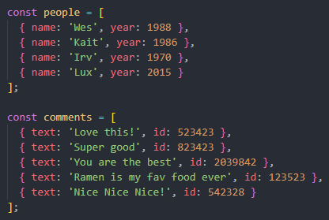
some()
every()
find()
findIndex(), slice()
위 4가지 메소드를 이용하여 문제를 풀어보자.

Slide 2

// People배열에 19살 이상이 한명 이상 있는가?
some()은 앞의 배열의 내용 중 조건에 맞는것이 하나라도 있다면 true, 없다면 false를 반환하는 메소드
new Date().getFullYear()은 현재 년도를 4자리로 반환하는 메소드
person.year은 현재 년도를 4자리로 반환하는 메소드
some() 메소드 괄호 안의 내용은 4자리의 현재 연도를 얻어 낸 뒤 각각 pseron의 년도를 뺀 값이 19이상이 있는지 확인하는 코드

Slide 3
// People배열에 19살 이상만 있는가?
every()은 앞의 배열의 내용이 모두 조건에 맞다면 true, 아니라면 false를 반환하는 메소드
new Date().getFullYear()은 현재 년도를 4자리로 반환하는 메소드
person.year은 현재 년도를 4자리로 반환하는 메소드
every() 메소드 괄호 안의 내용은 4자리의 현재 연도를 얻어 낸 뒤 각각 pseron의 년도를 뺀 값이 모두 19이상인지 확인하는 코드

Slide 4

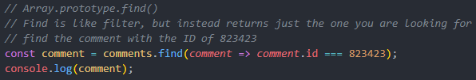

// commen배열에 id가 823423인 값을 가진 객체가 누구인가?
find()는 해당 객체의 key값을 제시한 값과 비교하여 해당 key값을 가진 객체를 가져온다.
find() 메소드 괄호 안의 내용을 비교하여 해당 key값을 가진 객체를 가져온다.

Slide 5

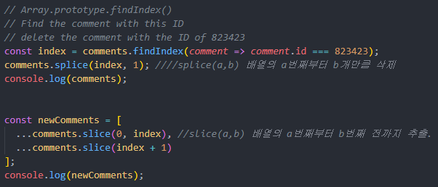
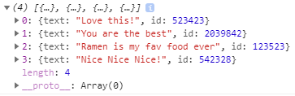

// commen배열에 id가 823423인 값을 가진 객체의 index값이 몇인가?
findIndex()는 해당 객체의 key값을 제시한 값과 비교하여 해당 key값을 가진 객체의 index값을 가져온다.
배열안에 ...을 사용해 새로운 배열 newComments안에
id가 823423인 값을 뺀 나머지를 넣는 코드
Comments.splice(1, 1) // comments배열의 1번째 객체부터 1개 삭제
…comments.slice(0, 1) // comments배열의 0~1번째 까지의 객체를 가져온다.
…comments.slice(1+1) // comments배열의 2번째 객체부터 가져온다.
findIndex() 메소드 괄호 안의 내용을 비교하여 해당 key값을 가진 객체의 index값을 가져온다.

